Slide 1




Unidad de Aprendizaje
DATA WAREHOUSE II
Tema:
Metodología para la construcción de un Data Warehouse
Dra. Carmen Liliana Rodríguez Páez
Ingenieriera en Sistemas Inteligentes
Universidad Autónoma del Estado de México
Unidad Academica Profesional Nezahualcóyotl

Slide 2


DIRECTORIO DE LA UAEM Dr. en D. Jorge Olvera García Rector Dr. en Ed. Alfredo Barrera Baca Secretario de Docencia Dra. en Est. Lat. Ángeles Ma. del Rosario Pérez Bernal Secretaria de Investigación y Estudios Avanzados Dr. en D. José Benjamín Bernal Suárez Secretario de Rectoría Mtra. en E. P. D. Ivett Tinoco García Secretaria de Difusión Cultural Mtro. en C. I. Ricardo Joya Cepeda Secretario de Extensión Vinculación Mtro. en E. Javier González Martínez Secretario de Administración Dr. en C. Pol. Manuel Hernández Luna Secretario de Planeación y Desarrollo Institucional Mtra. en A. Ed. Yolanda E. Ballesteros Sentíes Secretaria de Cooperación Internacional Dr. en. D Hiram Raúl Piña Libien Abogado General Lic. en Com. Juan Portilla Estrada Director General de Comunicación Universitaria Lic. Jorge Bernaldez García Secretario Técnico de la Rectoría Mtro. en A. Emilio Tovar Pérez Director General de Centros Universitarios y Unidades Académicas Profesionales Mtro. en A. Ignacio Gutiérrez Padilla Contralor | DIRECTORIO DE LA UAP-NEZAHUALCÓYOTL Dr. en C.E. Luis Ramón López Gutiérrez Coordinador Dr. en F.M. Israel Gutiérrez González Subdirector Académico Lic. en E. Alfredo Ríos Flores Subdirector Administrativo Dra. en C. S. María Luisa Quintero Soto Coordinadora de Investigación y Estudios Avanzados Lic. en A. E. Víctor Manuel Durán López Coordinador de Planeación y Desarrollo Institucional Dr. en E. Selene Jiménez Bautista Coordinadora de la Licenciatura en Comercio Internacional Dra. en C. Georgina Contreras Landgrave Coordinadora de la Licenciatura en Educación para la Salud Dra. en C. Dora María Calderón Nepamuceno Coordinadora de Ingeniería en Sistemas Inteligentes Mtro. en C. Juan Antonio Jiménez García Coordinador de Ingeniería en Transporte

Slide 3
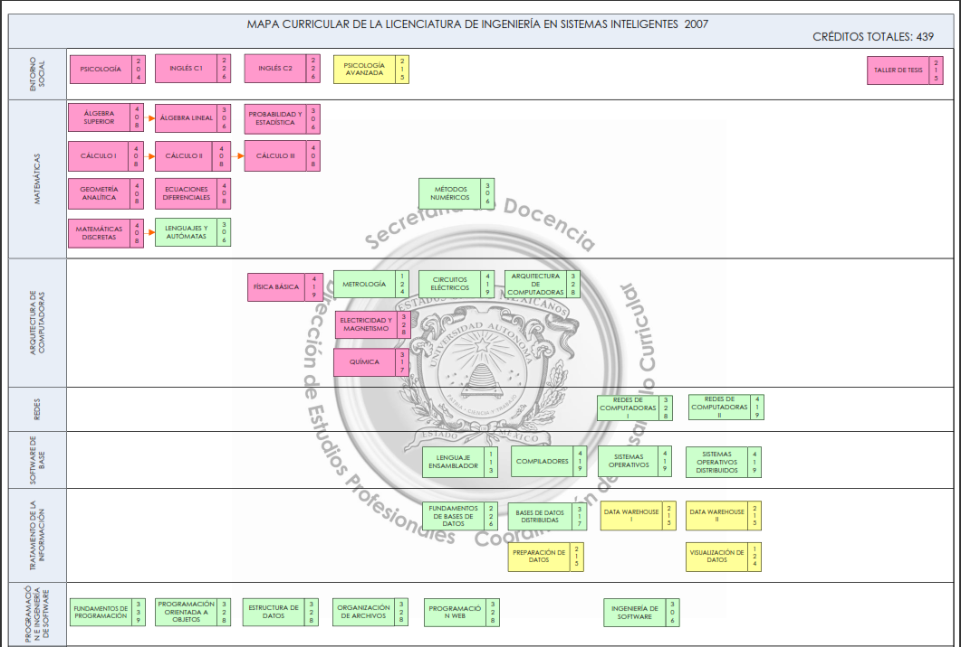
Ubicación de la asignatura Data warehouse II dentro del programa de la Lic. en Ingeniería en Sistemas Inteligentes

Slide 4
Contenido Sintético
DATA WAREHOUSE II
Unidad II. Metodología para la construcción de un Data Warehouse
2.1.Componentes de la metodología
2.2.Identificación del medio ambiente y recopilación de los requerimientos de usuarios.
2.3. Estrategia corporativa y desarrollo del plan del Data Warehouse.
2.4. Identificación de las fuentes de datos.
2.5.Modelado de datos
2.6. Diseño de la base de datos del data Warehouse
2.7. Establecimiento de un proceso administrativo
2.8. Creación de aplicaciones del data warehousing
2.9. Prueba y validación del data warehousing
2.10. Capacitación del personal y los usuarios finales.
2.11. Liberación

Slide 5
Presentación
¿Cómo se utilizaría de forma eficiente un Data Warehouse? Pongamos un caso práctico, ya que así se verá mejor los beneficios. Por ejemplo, una empresa editorial que lanza un nuevo libro al mercado, tanto a través de su distribución habitual como por internet.
Lo primero es analizar los datos históricos disponibles de sus clientes para saber las características de los mismos, con el objetivo de obtener perfiles, clasificación de clientes , etc. Con ello se puede tomar decisiones de cuánto producir, cuanto para canal y cuanto para internet, qué distribuidora utilizar, qué campañas de marketing y comunicación han sido más efectivas, etc.

Slide 6
Data Warehouse II
El propósito del presente material tiene como objetivo cubrir la Unidad II. Presentación y aplicación de una metodología para la construcción de un data warehouse del programa de estudios de Data warehouse II.
Conocer y desarrollar las etapas para el desarrollo de una metodología para la construcción de un Data Warehouse.

Slide 7
PARTE II
PRESENTACION Y APLICACIÓN DE:UNA METODOLOGÍA PARA LA CONSTRUCCIÓN DE UN
DATA WAREHOUSE
(Hacer Data Warehousing)

Slide 8
2.1 Síntesis de una metodología de construcción de Data warehouse
Componentes de la metodología
F1. Identificación del medio ambiente y recopilación de los requerimientos de usuarios.
F2. Estrategia corporativa y desarrollo del plan del Data warehouse.
F3. Identificación de las fuentes de datos.
F4. Modelado de datos
F5. Diseño de la base de datos del data warehouse

Slide 9
Componentes de la metodología
F6. Mapeo de los elementos de datos
F7. Extracción de los datos
F8. Limpieza de los datos
F9. Transformación de datos
F10. Carga del Data Warehousue
F11. Trabajo con el Metadata

Slide 10
Componentes de la metodología
F12. Establecimiento de un proceso administrativo
F13. Creación de aplicaciones del data warehousing
F14. Prueba y validación del data warehousing
F15. Capacitación del personal y los usuarios finales.
F16. Liberación.

Slide 11
Fase 1. Identificación del medio ambiente y recolección de requerimientos de usuario final. (Valorar la situación)
1.1 Valorar La Situación
1.2 Entender Las Áreas De Negocio
1.3 Identificar Los Actores Claves
1.4 Identificar Gente Y Estilos
1.5 Diseñar Cuestionarios De Entrevistas

Slide 12
Fase 1. Identificación del medio ambiente y recolección de requerimientos de usuario final. (Valorar la situación)
1.6 Realizar Las Entrevistas
1.7 Identificar Productos Existentes Y Modelos De Datos.
1.8 Revisar Documentación
1.9 Evaluar Las Herramientas De Soporte A Toma De Decisión.

Slide 13
1.1 Valorar la situación
Revisión de la situación general y sugerir la necesidad de implementación de una data Warehouse.
Entender la naturaleza de los asuntos del negocio (contexto del medio ambiente).
Revisión de los recursos existentes
  Sistemas de información
  Hardware, software
  Personal, usuarios del negocio etc.
  Recursos externos
  $$$$$$
  Tomar ventaja de los recursos existentes.

Slide 14
1.2 Entender las áreas de negocio
    ¿Qué hacen? ¿Cómo lo hacen?
    Contribución especifica al negocio
    Estructuras organizacionales y esquemas de control
    Presupuestos
    Ligas eternas de importancia

Slide 15
1.3 Identificar Los Actores Claves
    Actores clave en cada área
      Administrativos
      Técnicos
      Qué necesitan saber que actualmente no se les proporciona?
      ¿Cuales son sus antecedentes?
      ¿Son técnicamente respectados?

Slide 16
1.4 Identificar gente y estilos (administración)
    ¿Qué o quien administra el proceso?
    ¿Qué o quien administra los sistemas informáticos?
    ¿Qué o quien administra los datos?

Slide 17
1.5 Diseñar cuestionarios de entrevistas
    ¿A quien se entrevista?
    Individuos que entienden el negocio, el ambiente operacional, y conocen qué preguntas gerenciales existen y no pueden ser contestadas actualmente.
    Ejecutivos de negocio
    Usuarios de negocio
    Ejecutivos de sistemas de información
    Especialistas de sistemas de información

Slide 18
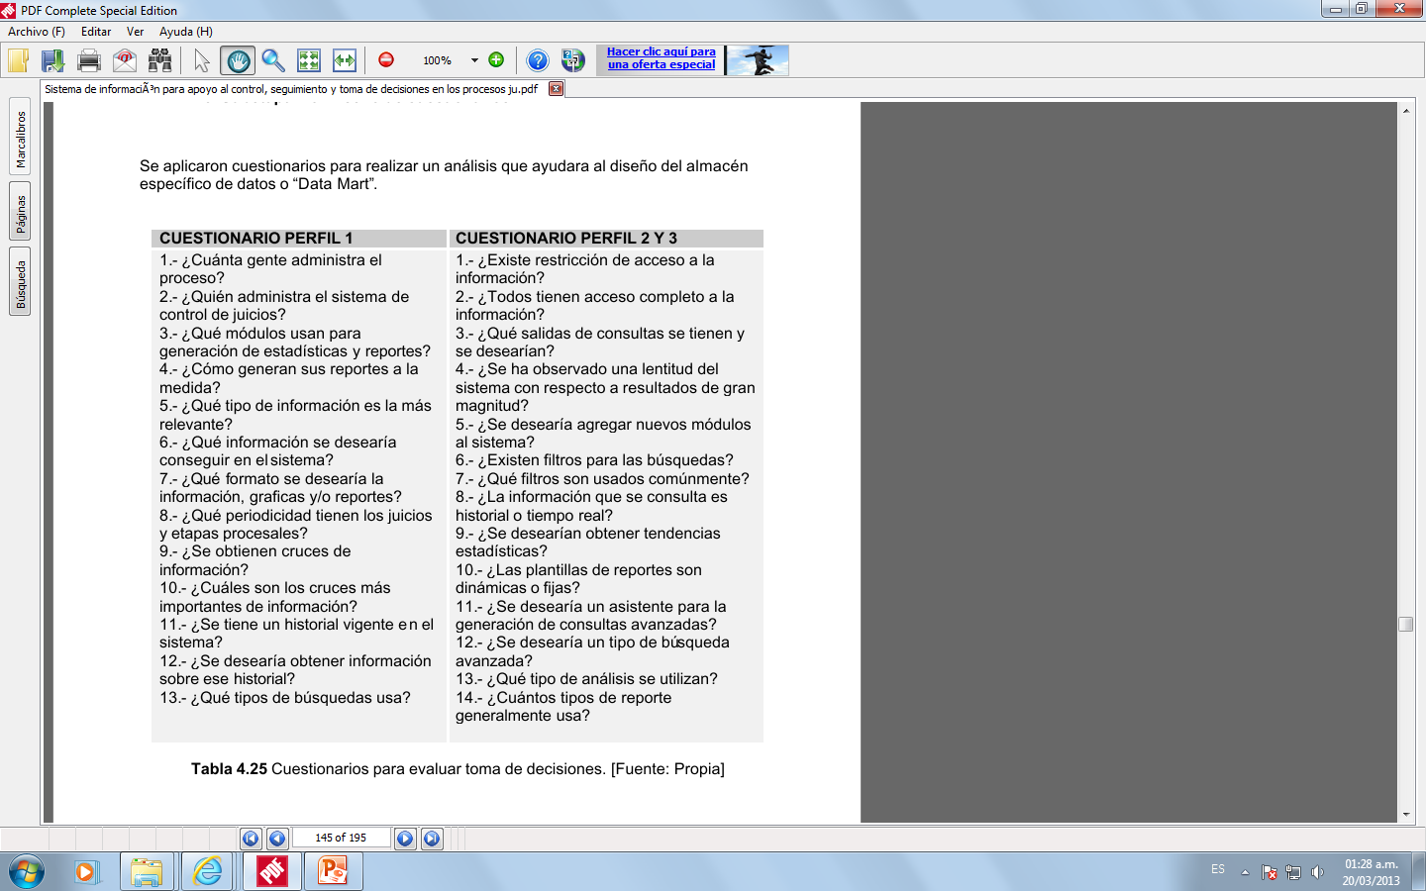
1.6 Realizar las entrevistas
En esta parte deberán aplicar cuestionarios para realizar el análisis que ayudara al diseño del Data Warehouse o “Data Mart”.
En el siguiente cuadro les doy un ejemplo de posibles preguntas.

Slide 19
1.7 Identificar productos existentes Y modelos de datos
En esta actividad deberán identificar que formatos usa en el área que sea relevante al momento de tomar decisiones. Ya que antes de cualquier resultado proporcionado a los clientes sobre sus requerimientos en necesario conocer qué, cómo, con qué para qué, cuando, y quienes son los productos que apoyan a la toma de decisiones actualmente y si estos son relevantes y precisa en el momento indicado.
Por ejemplo describir el sistema actual que productos maneja:
SISTEMA ACTUAL
• Registro de alta en los documentos y/o Excel de la información general del Juicio.
• Asignación de Abogados Responsables.
• Seguimiento de fechas pendientes.
• Notificación vía correo electrónico, telefónica.
• Validación de documentos legales para presentar a Juzgados.

Slide 20
1.8 Evaluación de las herramientas Para soporte a toma de decisiones
Analizando objetiva y minuciosamente el proceso que ayuda a la dirección de la toma de decisiones es primordial resaltar los siguientes puntos:
Procesos manuales, los cuales tienden al error comúnmente.
Diversidad de formatos que tiene que llenar distinto personal, lo cual puede crear una inconsistencia de información.
Captura en hojas electrónicas de la información recibida en los diferentes
formatos. Generación de reporte para presentar al Nivel directivo. El cual debe contiene toda la información, sin importar su relevancia.
El tiempo empleado en la presentación del reporte suele tardar hasta medio día laborable.

Slide 21
1.8 Evaluación de las herramientas para soporte a toma de decisiones
Después deberán dar una conclusión en base a las herramientas que esta utilizando actualmente la empresa para tomar decisiones:
Ejemplo:
Como una conclusión a la evaluación se tiene que observar que el tiempo que existe para la toma de decisiones es demasiado si consideramos que regularmente la toma de decisiones bien hecha se debe de realizar en el momento adecuado y no cuando tal vez haya pasado algún momento crítico. Las herramientas de trabajo en esta parte del proceso de toma de decisiones están enfocadas durante la mayor parte de 1 día laborable a la entrega de un solo reporte el cual tal vez conlleva mucha información irrelevante para el nivel directivo, por ello es de suma importancia canalizar los esfuerzos de todos y cada uno de los elementos humanos y técnicos de manera que se reduzca por completo su labor manual.

Slide 22
Fase II. Estrategia corporativa y desarrollo del plan para la ejecución del Data Warehouse

Slide 23
Estrategia corporativa
Nivel mas alto de la empresa.
Establecer prioridades para atacar los temas importantes.
Recomienda caminos para alcanzar las metas.
Plan especifico: plan de Data Warehouse
Nivel detallado
Enfocado al proyecto
Acepta secuencia de prioridades recomendada por la estrategia.
Implementa caminos recomendados por la estrategia.

Slide 24
En esta fase de desarrollará la estrategia corporativa de enfoque empresarial y con el establecimiento de prioridades para atacar los temas importantes, así como el plan especifico a nivel detallado y enfocado al proyecto con la implementación de las políticas recomendadas por la estrategia.
Para ello es necesario identificar los dominios de la empresa:
Dominio del negocio
Dominio de datos
Dominio de sistemas de información
Dominio de soporte a la toma de decisiones
Dominio de los recursos humanos

Slide 25
Es decir el giro de la empresa en breves palabras.
Dominio del negocio
El giro del negocio de Xerox, es el arrendamiento, venta, mantenimiento e importación de equipos de oficina, partes, accesorios, etc .
Dominio de sistemas
Base de datos de población (que guarda las series de equipos instalados en las cuentas)
Consulta de sistemas de facturación del volumen de copiado e impresión por número de serie.
Base de datos de fecha de vencimiento de contratos
Base de datos de estructuras de precios
Información de facturación, surtido de materiales y personal operativo
Es decir los sistemas con que cuenta la empresa.

Slide 26
Dominio de soporte a la toma de decisiones: hace referencia de las personas que tienen acceso a la toma de decisiones. Por ejemplo algo así:
Actualmente se cuenta con un cubo de datos para dar soporte a la toma de decisiones en las áreas: operativa, ventas, facturación.
O de que otra manera se toman las decisiones en la empresa, es decir si se apoyan en algún sistema o solo las toma el dueño o encargado de la empresa.
Tener un sistema de información capaz de apoyar a la toma de decisiones de niveles tácticos y estratégicos.

Slide 27
Dominio de la gente (usuario)
Acá se debe tener en cuenta los usuarios que deben ser de los niveles estratégicos y tácito ya que son los que se encargan de tomar la decisión.
Ejemplo;
Nivel estratégico: Director, Ejecutivo
Nivel tácito: Gerentes de áreas.
Acá deberán colocar los usuarios involucrados en la toma de decisiones. Si necesidad de decir sus funciones ya que en la fase anterior lo debieron haber hecho.

Slide 28
Requerimientos de la infraestructura:
Deberán indicar la infraestructura necesario para que puedan tanto desarrollar el data Warehouse como implementarla.
Ejemplo:
Equipo para la instalación
Servidores si así lo requieren
Procesador
Memoria
Materia de papelería como cartuchos, hojas, etc.
Recordar que aunado a esto se requiere el compromiso de la dirección para el arranque del proyecto y la disposición de todos los elementos necesarios para su desarrollo.

Slide 29
2.1 Requerimientos identificados
Durante esta etapa se presentan al cliente los requerimientos observados que pueden de una manera más eficaz y eficiente apoyar el proceso de toma de decisiones. Con base en el análisis del medio ambiente realizado se han identificado algunos requerimientos o necesidades para cubrir con la implementación de este proyecto.
Por ejemplo:
Permitir el registro de los datos plasmados en el documento base.
Utilizar mecanismos para generación de reportes sobre la base de diferentes filtros.

Slide 30
2.2 Propuesta general de solución
Para llevar a cabo una solución que permita la gestión y el mayor control en torno a las decisiones que surgen en la empresa se ha observado que la mejor solución para los encargados de tomar las acciones correctas sea la creación de un sistema que brinde la integración de todos y cada uno de los elementos que conforman las áreas involucradas. Para ello la herramienta más útil para desempeñar este papel, es la creación de un DATA MART, DATA WAREHOUSE a fin de que el personal directivo no le lleve mucho tiempo analizar la información y tomar la mejor decisión en el momento requerido. A continuación, se mostrará las principales diferencias entre una base de datos relacional y un almacén de datos.

Slide 31
2.2 Propuesta general de solución
Para llevar a cabo una solución que permita la gestión y el mayor control en torno a las decisiones que surgen en la empresa se ha observado que la mejor solución para los encargados de tomar las acciones correctas sea la creación de un sistema que brinde la integración de todos y cada uno de los elementos que conforman las áreas involucradas. Para ello la herramienta más útil para desempeñar este papel, es la creación de un DATA MART, DATA WAREHOUSE a fin de que el personal directivo no le lleve mucho tiempo analizar la información y tomar la mejor decisión en el momento requerido. A continuación, se mostrará las principales diferencias entre una base de datos relacional y un almacén de datos.

Slide 32
2.2 Propuesta general de solución
Para llevar a cabo una solución que permita la gestión y el mayor control en torno a las decisiones que surgen en la empresa se ha observado que la mejor solución para los encargados de tomar las acciones correctas sea la creación de un sistema que brinde la integración de todos y cada uno de los elementos que conforman las áreas involucradas. Para ello la herramienta más útil para desempeñar este papel, es la creación de un DATA MART, DATA WAREHOUSE a fin de que el personal directivo no le lleve mucho tiempo analizar la información y tomar la mejor decisión en el momento requerido. A continuación, se mostrará las principales diferencias entre una base de datos relacional y un almacén de datos.

Slide 33
2.3 Plan de trabajo
El almacén de datos del sistema XXXXX residirá en Oficinas centrales. Los usuarios directos del sistema requerirán para su acceso un nombre de usuario individual y la conectividad a la aplicación será a través de la estructura con que cuente la institución. .

Slide 34
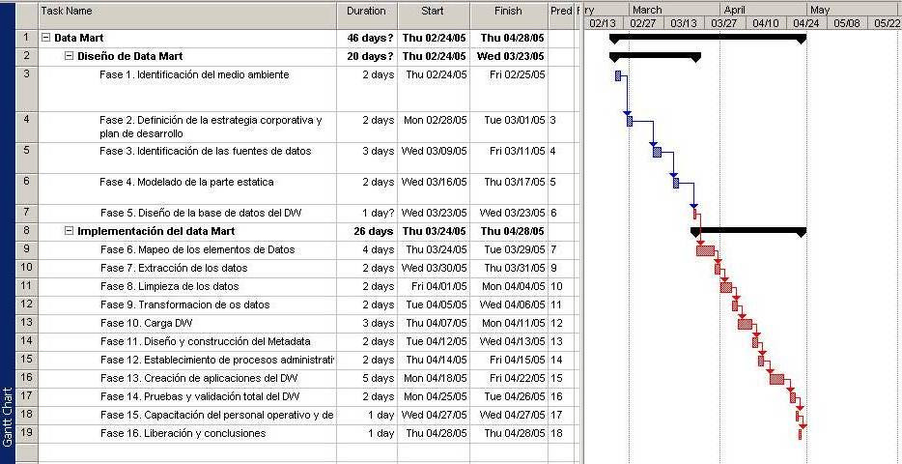
2.3 Plan de trabajo
Figura 1. Plan de trabajo para implementar Data Mart. [Fuente: Propia]

Slide 35
Fase IV. Identificación de las fuentes de datos: adquisición de información

Slide 36
Identificación de fuentes de información
En esta fase se verán a detalle las fuentes de información que servirán para el acceso del Data Warehouse.
Para ello se pueden apoyar en las siguientes preguntas:
¿Dónde se originan los datos?
¿Qué herramientas utilizan para extraer, limpiar y transformar la información?
¿Qué middleware o plataforma ligará las fuentes con el Warehouse?
¿En que base de datos se almacenan los datos actualmente?

Slide 37
Identificación de fuentes de información
Para dar respuesta a esas preguntas se pueden esquematizar en la siguiente tabla:
Tipo de información | Fuente de donde proviene | Descripción de la información | Que plataforma o middleware liga las fuentes del DW | Acceso a la información
Información del empleado | Proviene de los archivos de la empresa y otra parte proviene del sistema sas | Esta información contiene datos básicos del empleado como su rfc, nombre, cargo, etc. |  | Se hará el acceso a la información del sistema SAS por una persona que tenga los privilegios de consulta para extraer la información de los empleado.

Slide 38
Fase IV. MODELADO O REMODELACION DE DATOS

Slide 39
Fase IV. MODELADO O REMODELACION DE DATOS

Slide 40
Fase IV. Modelado o remodelación de datos
Con el fin de tener una base clara de la situación actual con la que se estará trabajando, así como para tener una fuente de información práctica y de fácil consulta, se procede a realizar el diagrama y modelado de los procesos a afectar y de la información utilizada en los mismos.
Recuerden que toda esta información es la que se recabo en las entrevistas sostenidas con cada uno de los ejecutivos.

Slide 41
Diagrama de flujo de información
Con esta técnica básicamente se desea conocer la respuesta a cuatro preguntas:
Que procesos integran
Que datos utilizan y producen en cada proceso
Que datos entran y salen del sistema y cual es su destino
Que datos se almacenas y donde
Todas estas respuestas se pueden integrar en un diagrama de flujo.

Slide 42
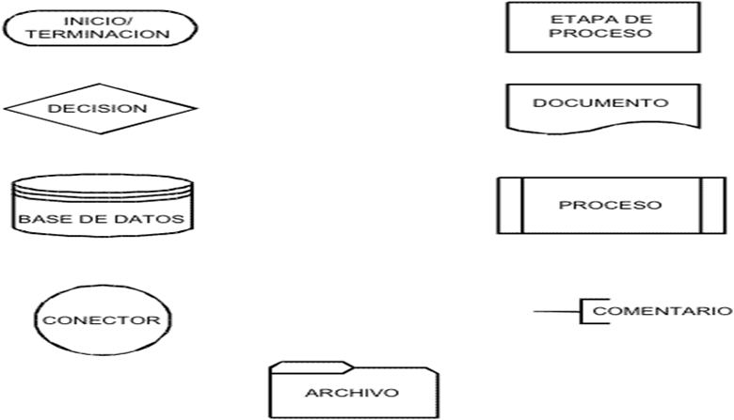

Slide 43
4.1 Diagrama de flujo de datos entre procesos
Así como una exploración a detalle de los mismos, Es decir, es el punto donde establecemos un mismo idioma con el cliente y sobre todo con los usuarios del sistema actual, de tal manera que entendamos como funciona.
Se empezará con un diagrama de flujo cero o conocido también como el de caja negra.
Nivel 0
Solicitud de servicio
Base de datos para el apoyo de facturación
Factura
Requisición
Orden de servicio
Deposito bancario
Cotización de servicio

Slide 44
Después se pasa a descomponer cada uno de los procesos del flujo, teniendo en cuenta que todo procesos tiene un origen, destino, lugar de almacenamiento, un nombre,
Cliente
P1
Solicitar cotización
Secretaria
Ventas
P2
Elabora cotización
P3
Entrega cotización
Gerente de ventas
P4
Da orden elaborar servicio

Slide 45
4.2 modelado de datos
Para el modelado de datos, podrán apoyarse en el modelo ENTIDA-RELACIÓN, lo importante es que identifiquen las fuentes datos y los datos que se consideran dentro de cada uno de ellos.

Slide 46
Resumen
En esta segunda partes. Se propuso la metodología propia para la construcción de un Data Wareouse, que partirá de la recolección de requerimientos y necesidades de información del usuario. Y concluirá con la liberación del mimo. Además se ejemplificaron cada una de las etapas que conforman dicha metodología a través de su aplicación a una empresa real.
El principal objetivo es facilitar el arduo trabajo que significa construir un Data Warehouse desde cero, aportando información que permitirá aumentar la performance del mismo. En adicción a ellos, esta nueva metodología estará orientada a evitar el tedio que provoca seguir pasos sin terminan de comprender el porque de los mismos.

Slide 47
Referencias
The Data Warehouse Toolkit: The Complete Guide to Dimensional Modeling
Ralph Kimball and Margy Ross (Apr 26, 2002)
Data Warehouse Design: Modern Principles and Methodologies
Matteo Golfarelli and Stefano Rizzi
The Data Warehouse Lifecycle Toolkit
Ralph Kimball, Margy Ross, Warren Thornthwaite and Joy Mundy
Th Microsoft Data Warehouse Toolkit: With SQL Server 2008 R2 and the Microsoft Business Intelligence Toolset
Joy Mundy, Warren Thornthwaite and Ralph Kimball
Building a Data Warehouse: With Examples in SQL Server (Expert's Voice)
Vincent Rainardi
Kimball's Data Warehouse Toolkit Classics: The Data Warehouse Toolkit, 2nd Edition;
The Data Warehouse Lifecycle, 2nd Edition;
The Data Warehouse ETL Toolk
Ralph Kimball, Margy Ross, Bob Becker and Joy Mundy
Mastering Data Warehouse Aggregates: Solutions for Star Schema Performance

